Slide 1
Trabalho Prático 01 — Ciência de Dados I
Análise de Dados da Prova
Grupo 06 • CEFET-MG Campus VII, Timóteo-MG
Prof. Thiago Goveia • 2026

Slide 2
O que vamos apresentar
1
2
3
4
5
As três bases de dados
Diagnóstico: problemas encontrados
Pré-processamento e decisões técnicas
10 visualizações analíticas
Insights surpreendentes

Slide 3
Três fontes de dados
Prova
Formulário
Questões
42 registros
40 registros
15 registros
Respostas por aluno: Q1–Q15 (1=acerto, 0=erro, vazio=pulou) Nota, Faltas, %CH, %AU
Sondagem pós-prova: percepção de dificuldade, horas de estudo, compreensão por tema (15 tópicos)
Metadados: assunto, simulado de origem, flag de questão de código
Todas as bases: separador | (pipe) • encoding latin1

Slide 4
Diagnóstico: 11 problemas identificados
Antes de qualquer tratamento, cada problema foi documentado com base, atributo e extensão
Base
Atributo
Problema
Prova
Q1–Q15 com NaN
questões puladas intencionalmente (7–11 por coluna)
Prova
Q7 do aluno 36116 = 11
valor inválido — deveria ser 0 ou 1
Prova
Nota Questões
separador decimal vírgula em vez de ponto (42 registros)
Prova
Término (2 alunos)
horários impossíveis para T2 → duração negativa/23 min
Formulário
Linha duplicada (ID 36612)
registro idêntico duplicado
Formulário
horas_estudo
texto livre: '3h', 'fim de semana', 'poucas'…
Formulário
nota_esperada
texto livre com vírgula/ponto mistos e resposta narrativa
Cruzamento
3 alunos sem formulário
IDs 32484, 34740, 35260 presentes só na prova

Slide 5
Decisão central: o que fazer com questões puladas?
NaN → 0
Manter NaN
• Trataria pulo como erro
• A prova permitia 2 skips de forma explícita
• Penalizaria quem usou a estratégia permitida
• Pular é uma decisão ativa do aluno
• Inflaria taxa de erro em questões difíceis
• .mean() ignora NaN: taxa correta por questão
• Distorceria P2 e P3
• denominador = questões efetivamente respondidas
✗ descartado
✓ escolhido

Slide 6
Integração e atributos criados
Integração
7 novos atributos
Prova (42) + Formulário (39) via LEFT JOIN → 42 registros preservados → 3 alunos sem formulário ficam com NaN explícito → Questões usadas como lookup nas agregações
tempo_prova_min
Término − início da turma (min)
taxa_acerto
acertos / questões respondidas
taxa_acerto_codigo
acertos em questões de código
taxa_acerto_nao_codigo
acertos em questões conceituais
media_compreensao
média da autoavaliação (1–3)
simulados_realizados
quantos simulados o aluno fez
erro_esperado
nota_esperada − nota_real

Slide 7
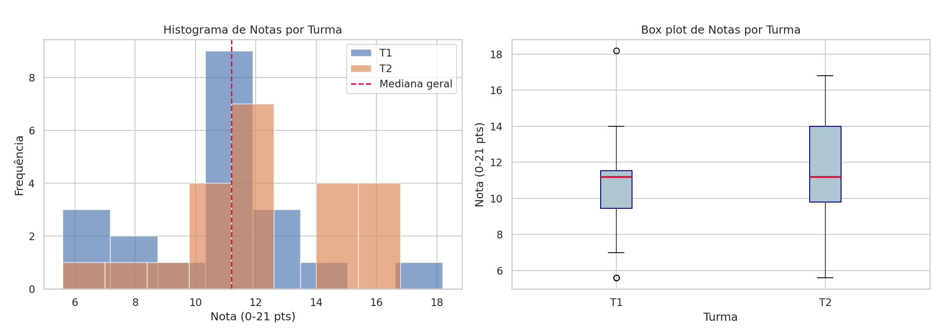
P1 — Distribuição das Notas
Insights
• Mediana = 11,2 pts (T1 e T2)
• T2 ligeiramente superior (média 11,8 vs 10,8)
• T1 estudou mais horas mas não se refletiu na nota
• Sem outliers extremos

Slide 8
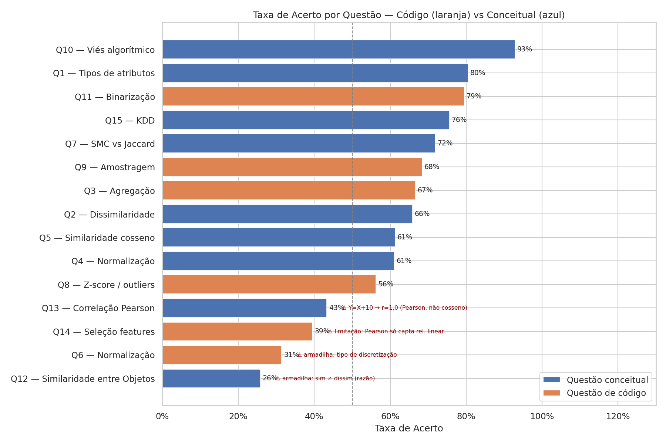
P2 — Desempenho por Questão
Insights
• Q12 = 25,8% ⚠ armadilha: sim ≠ dissim (razão)
• Q6 = 31,4% ⚠ bins pareciam largura igual, mas não eram
• Q10 = 92,9%: conceitual com alternativas óbvias
• Código: 57% vs Conceitual: 64% de acerto

Slide 9
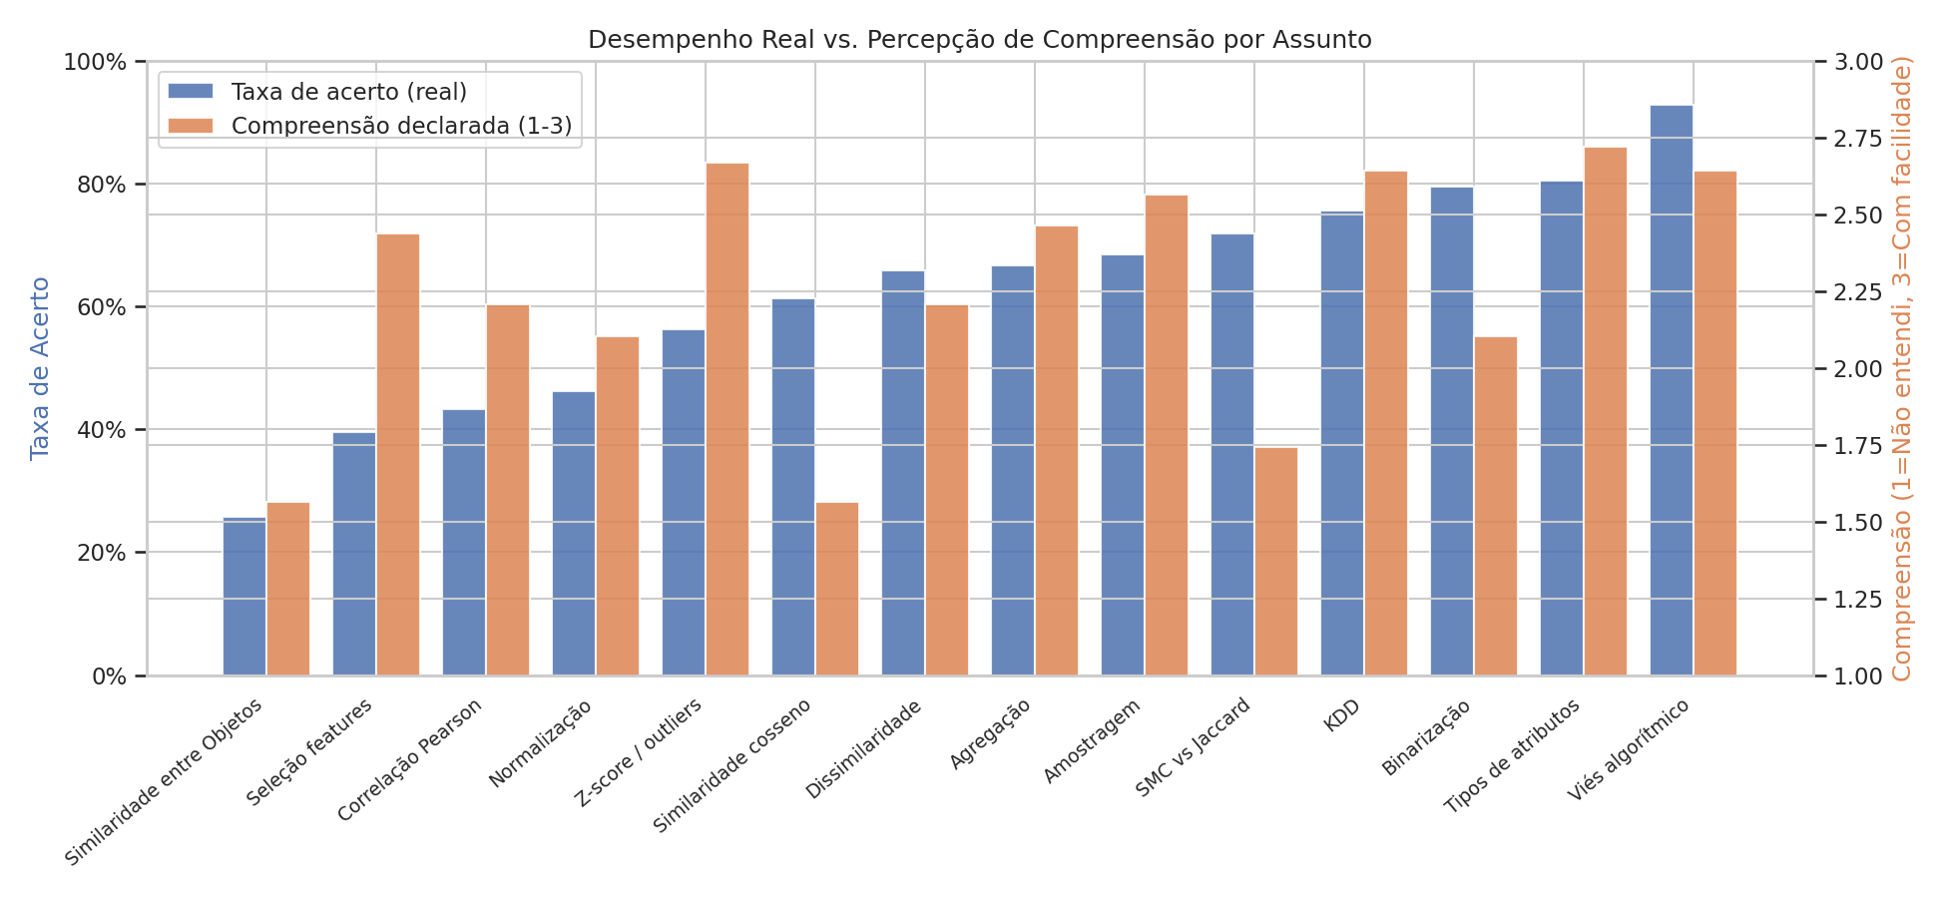
P3 — Compreensão Declarada vs. Desempenho Real
Insights
• Alta compreensão declarada não garantiu bom desempenho
• Normalização: alunos acharam que entenderam, mas Q6 = 31%
• KDD e Viés: conceituais alinhados com a percepção

Slide 10
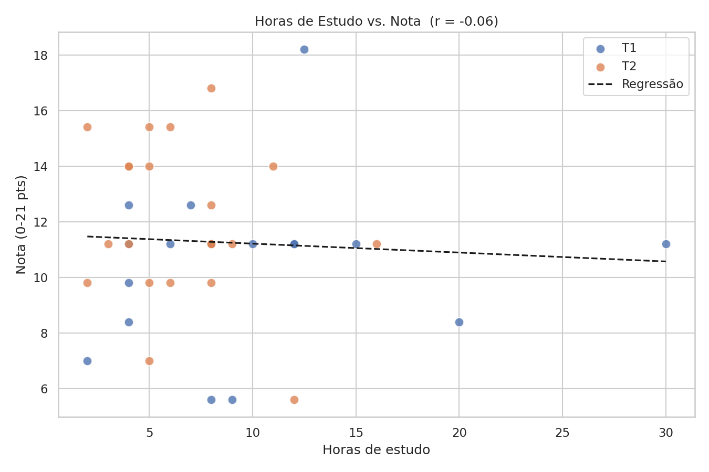
P4 — Horas de Estudo vs. Nota
Insights
• r = −0,06 ≈ zero
• Quem estudou 30h não foi melhor que quem estudou 4h
• Qualidade do estudo importa mais que quantidade
• Auto-relato impreciso pode mascarar correlação real

Slide 11
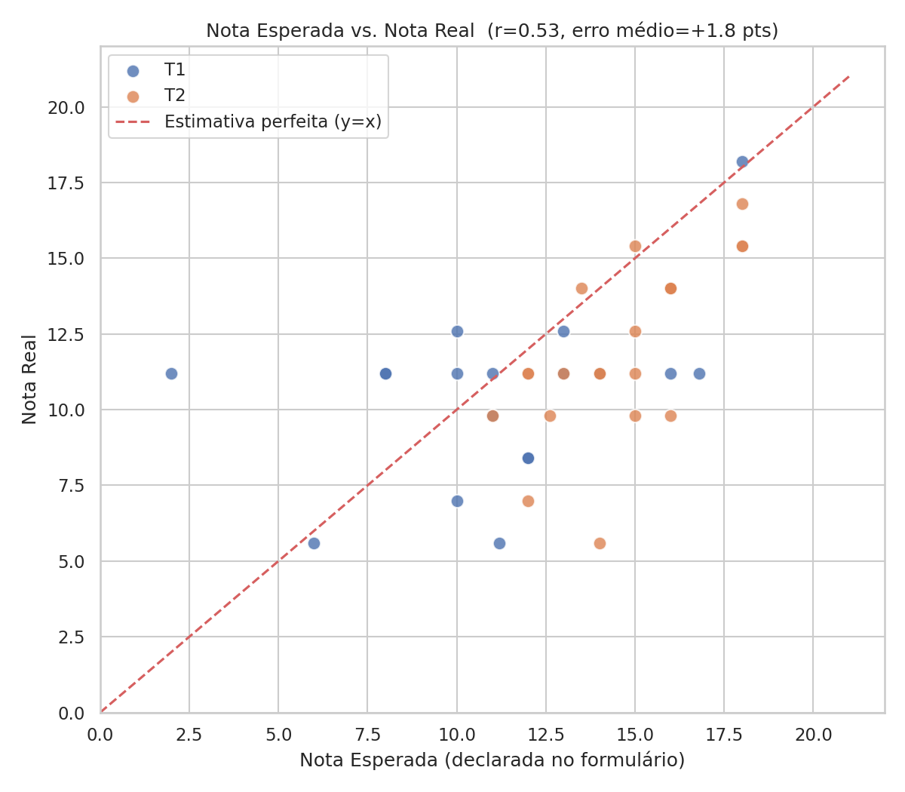
P5 — Percepção vs. Realidade
Insights
• r = 0,53 (correlação moderada)
• 77% superestimou a própria nota
• Erro médio: +1,76 pts Mediana: +2,0 pts
• Ninguém acertou a nota exata (0% de precisão)

Slide 12
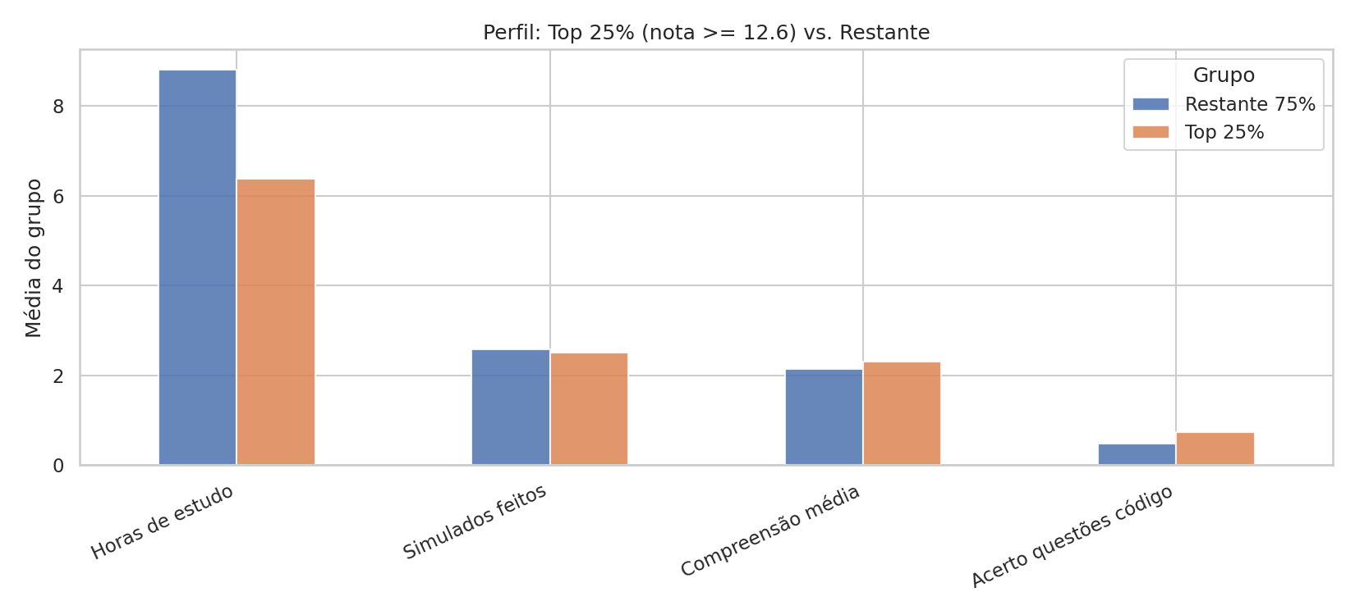
P6 — Perfil dos Alunos com Melhor Desempenho
Insights
• Critério: Top 25% (nota ≥ 12,6 pts, n=14)
• Top estudou MENOS horas (6,4h vs 8,8h) — confirma P4 (r=−0,06)
• Simulados: quase idênticos entre grupos (2,50 vs 2,57)
• Acerto em código: 73% vs 48% — maior diferencial entre grupos

Slide 13
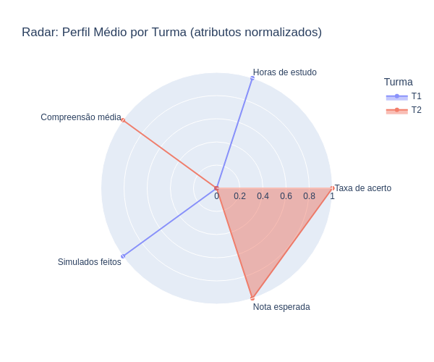
P7 — Radar: Perfil por Turma
Insights
• 5 dimensões normalizadas
• Visão integrada do perfil médio de T1 e T2
• Permite ver em qual dimensão cada turma se destaca

Slide 14
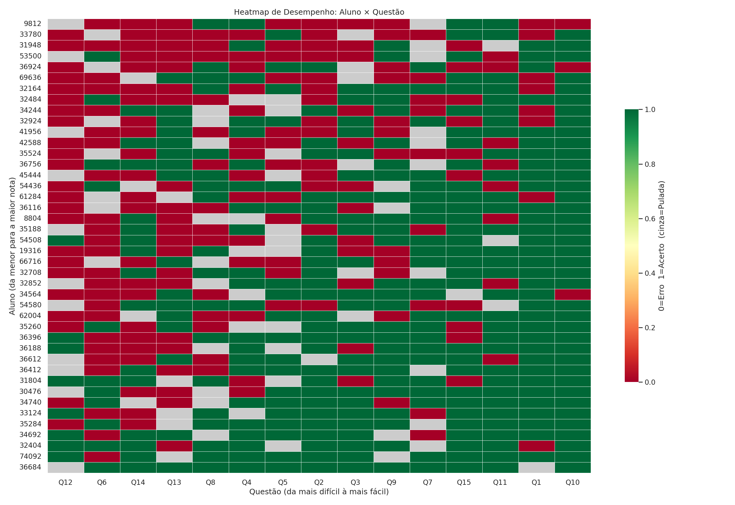
P8 — Heatmap: Aluno × Questão
Insights
• Verde = acerto Vermelho = erro Cinza = pulou
• Alunos ordenados por nota Questões por dificuldade
• Padrões de skip visíveis: as questões mais difíceis também são as mais puladas

Slide 15
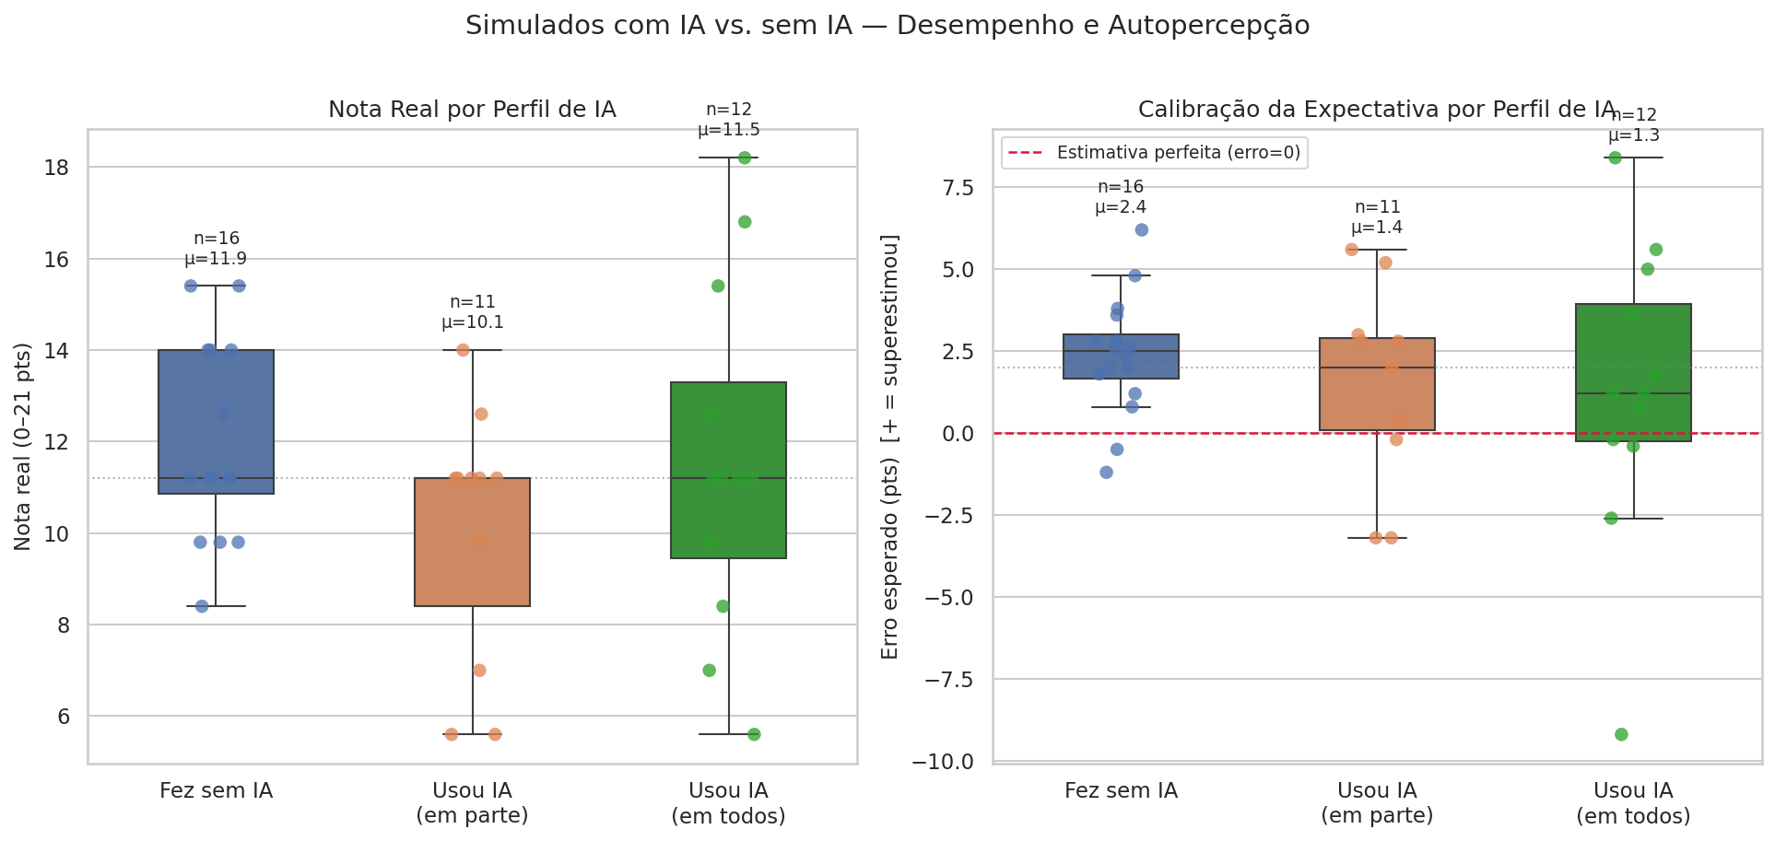
P9 — Uso de IA nos Simulados: Desempenho e Calibração
Insights
• Sem IA: maior nota (μ=11,9) MAS maior superestimativa (+2,36)
• IA em todos: boa nota (μ=11,6) E menor superestimativa (+1,27)
• IA em parte: pior nota (μ=10,1) — misturar estratégias não ajudou
• IA pode calibrar a autopercepção, não só o conteúdo

Slide 16
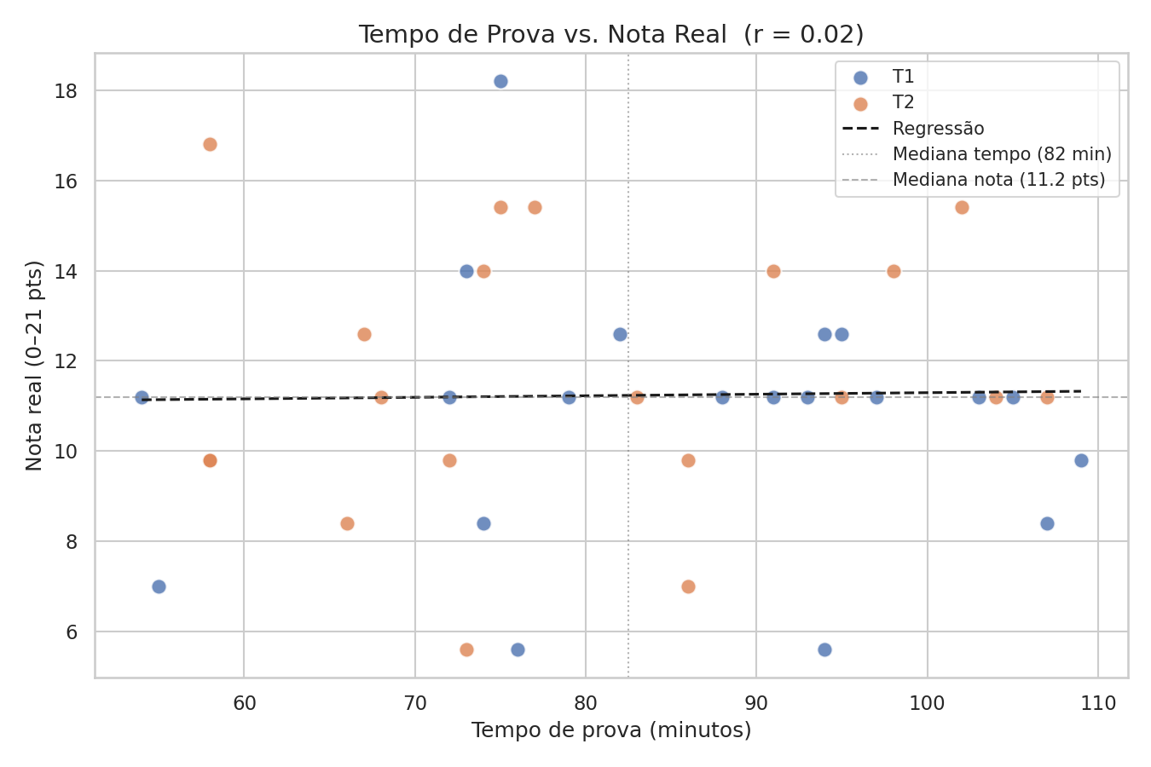
P10 — Tempo de Prova vs. Desempenho
Insights
• r = 0,02 ≈ zero
• Confirma P4: nem tempo de estudo nem de prova preveem a nota
• T1 ficou +6 min mas teve nota menor que T2
• Domínio do conteúdo importa, não o tempo

Slide 17
O que os dados revelaram
Horas de estudo não prevê nota
r = −0,06 • Quem estudou 30h não foi melhor que quem estudou 4h. Qualidade importa mais que quantidade.
01
77% superestimou a própria nota
Erro médio de +1,76 pts • Mediana +2,0 pts • Ninguém acertou exatamente. Viés coletivo de superconfiança — sistemático, não aleatório.
02
Q12 separou conceito de memorização
25,8% de acerto • A alternativa errada usava dissimilaridade como similaridade. Uma linha de diferença: sim = 1 − |diff|, não |diff| em si.
03

Slide 18
Obrigado
Código e dados disponíveis no repositório do projeto. Notebook reproduzível a partir dos CSVs originais.
Grupo 06 • CEFET-MG Campus VII • Prof. Thiago Goveia • 2026

